Slide 1

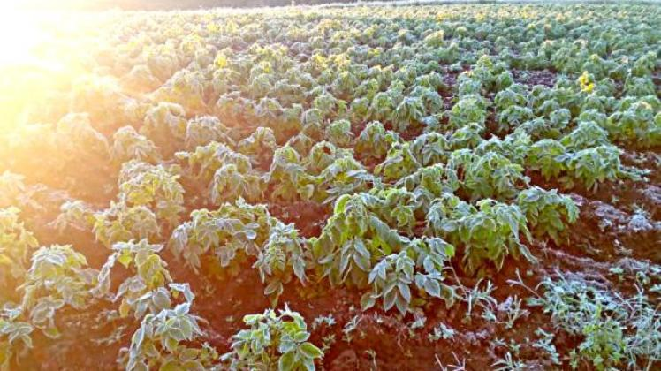
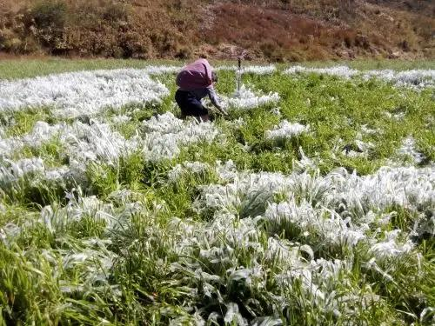
Bajas temperaturas y heladas en los cultivos altoandinos del Perú
Una problemática para la producción agrícola y la seguridad alimentaria
ODS 2 · HAMBRE CERO
ODS 6 · AGUA LIMPIA
ODS 12 · PRODUCCIÓN RESPONSABLE
Equipo 12:
  Gamonal Castro Piero Alexander
  Barzola Reategui Josue Obed
  Uscamayta Lazaro Marx
  Loarte Nathals Felipe Gabriel
  Galarza Vivanco Angel

Slide 2

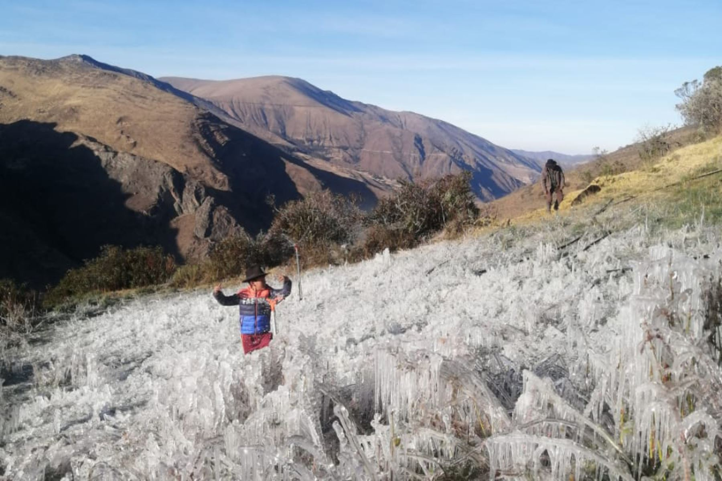
UNIVERSIDAD PERUANA CAYETANO HEREDIA
CULTIVOS ALTOANDINOS EXPUESTOS A BAJAS TEMPERATURAS
Las bajas temperaturas y heladas amenazan recurrentemente los cultivos de
las zonas altoandinas del Perú.
1
Temperaturas ≤ 0 °C
2
Heladas frecuentes
3
Agricultura familiar vulnerable

Slide 3

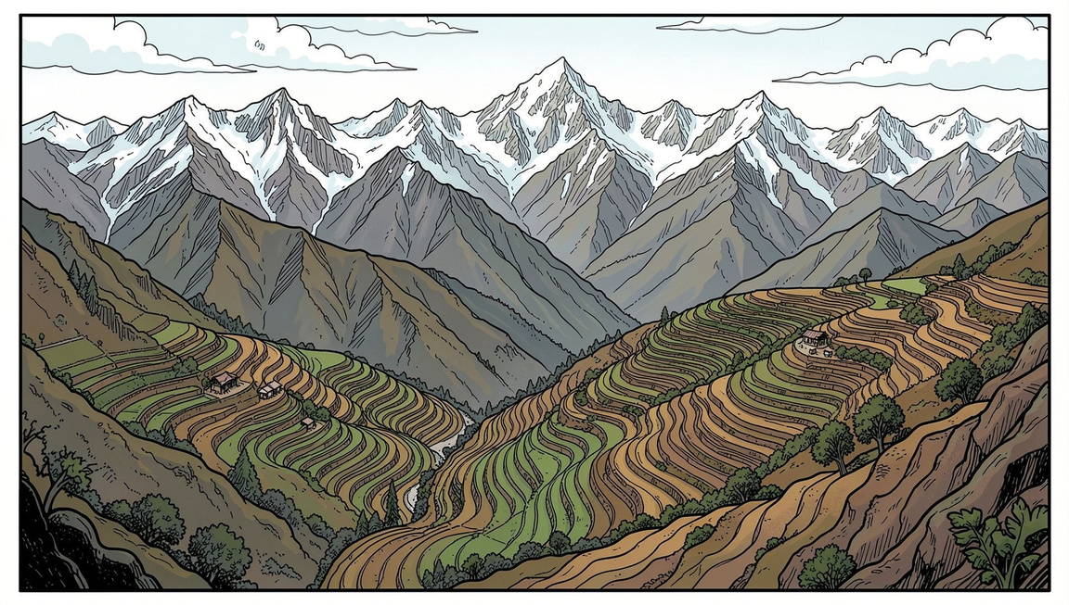
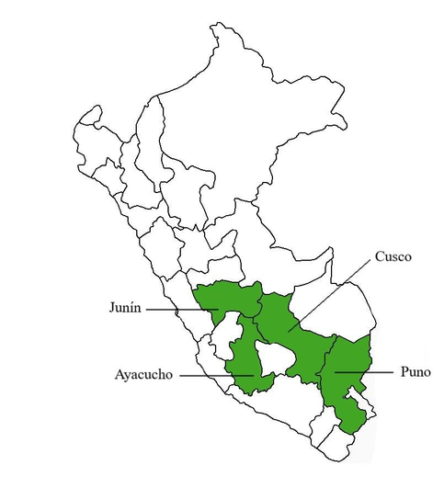
UNIVERSIDAD PERUANA CAYETANO HEREDIA
Un problema especialmente relevante en los Andes
  Altitud > 3 000 m s. n. m.
  Bajas temperaturas
  Estrés en los cultivos
  Riesgo para la producción
Temperaturas cercanas o inferiores a 0 °C
“La problemática no es únicamente la presencia de bajas temperaturas, sino la exposición de los cultivos a estas condiciones sin mecanismos de protección y respuesta oportuna.”

Slide 4

¿Qué tan bajas pueden llegar las temperaturas?
−21,5°C
−19,4°C
Chuapalca, Tacna
Mazo Cruz, Puno
Temperatura mínima registrada 2024
Temperatura mínima registrada 2024
−17,5°C
Cojata, Puno
Temperatura mínima registrada 2024
Fuente: MINAM, 2025. Anuario Estadístico del Sector Ambiente 2024.

Slide 5
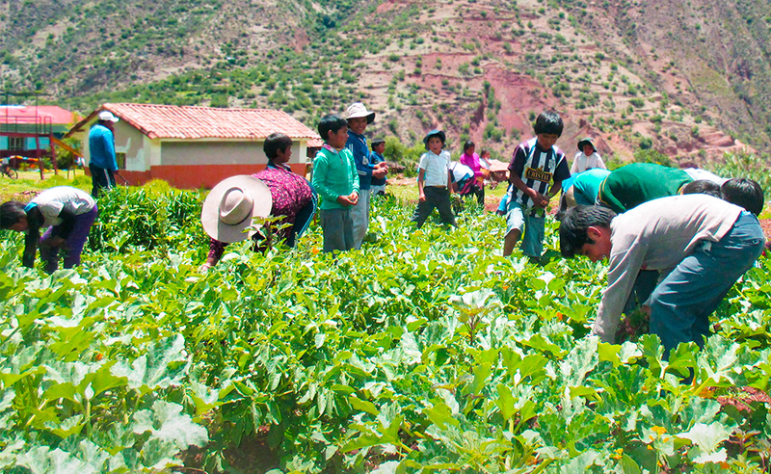
Los pequeños productores son parte central del problema
󰞾
Pequeños productores
Sin infraestructura de protección
🏠
Familias rurales
Dependen directamente de sus cosechas
🍽
Seguridad alimentaria
Menor producción, menor disponibilidad

Slide 6
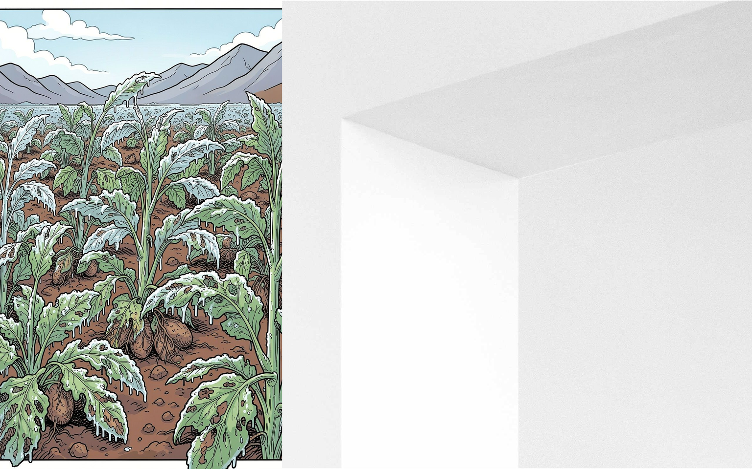
Más que un problema climático
1. Pérdida de cultivos
Daño directo en papa, quinua y maíz
2. Menor producción
Reducción del rendimiento agrícola
3. Ingresos afectados
Impacto en economías familiares
4. Seguridad alimentaria
Riesgo en disponibilidad de alimentos

Slide 7
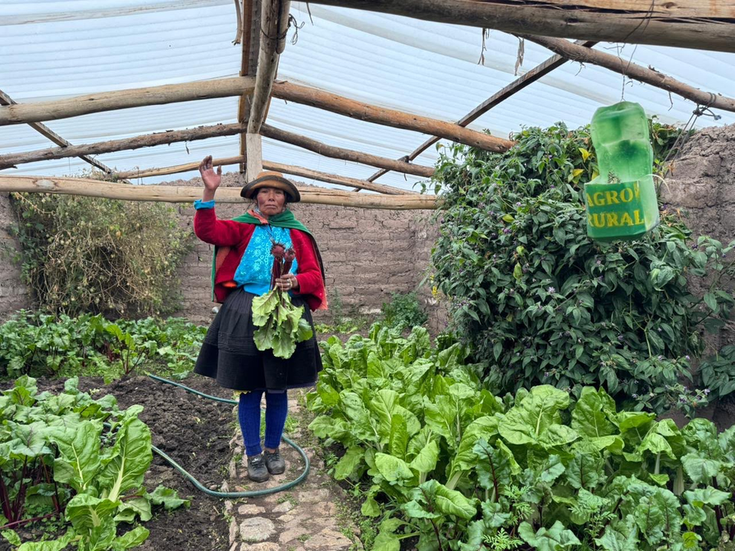
UNIVERSIDAD PERUANA CAYETANO HEREDIA
Las bajas temperaturas requieren medidas de protección
"Para 2026 se contemplaron medidas de protección para aproximadamente 43 mil familias campesinas de 16 regiones."
Acciones como fitotoldos para proteger cultivos frente a heladas y friaje.
Fuente: AGRO RURAL / MIDAGRI, 2026.
“Ya existen medidas de protección, pero persiste la necesidad de soluciones adaptables y oportunas.”

Slide 8
¿Por qué debemos abordar esta problemática?
  Clima extremo
  Cultivos vulnerables
  Producción de riesgo
  Seguridad alimentaria comprometida
  Necesidad de protección oportuna
  Familias afectadas
Monitorear las condiciones permite responder antes de que el cultivo sea afectado.

Slide 9

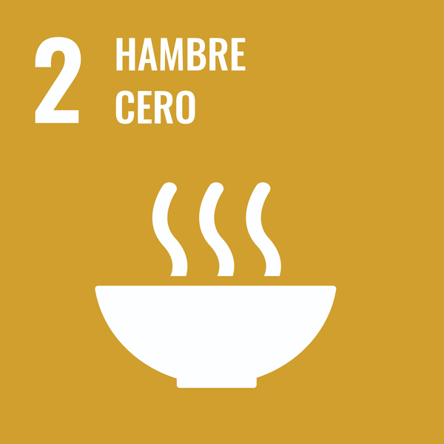
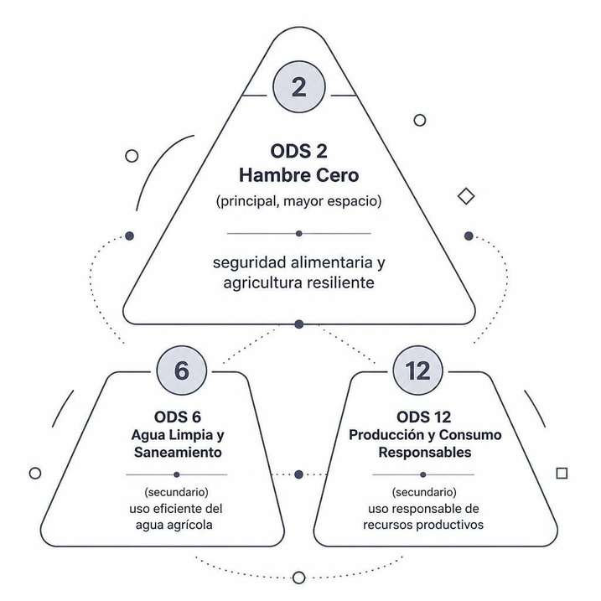
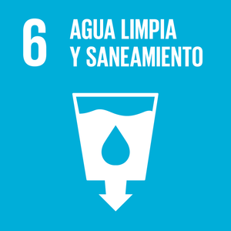
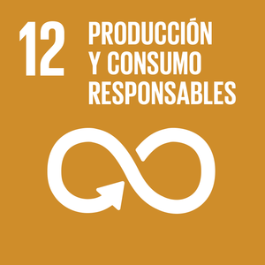
UNIVERSIDAD PERUANA CAYETANO HEREDIA
¿Con qué ODS se relaciona la problemática?
ODS 2 — Hambre Cero
Principal
Seguridad alimentaria y agricultura resiliente.
ODS 6 — Agua Limpia
Secundario
Uso eficiente y sostenible del agua agrícola.
ODS 12 — Producción Responsable
Secundario
Uso responsable de recursos en la producción.

Slide 10
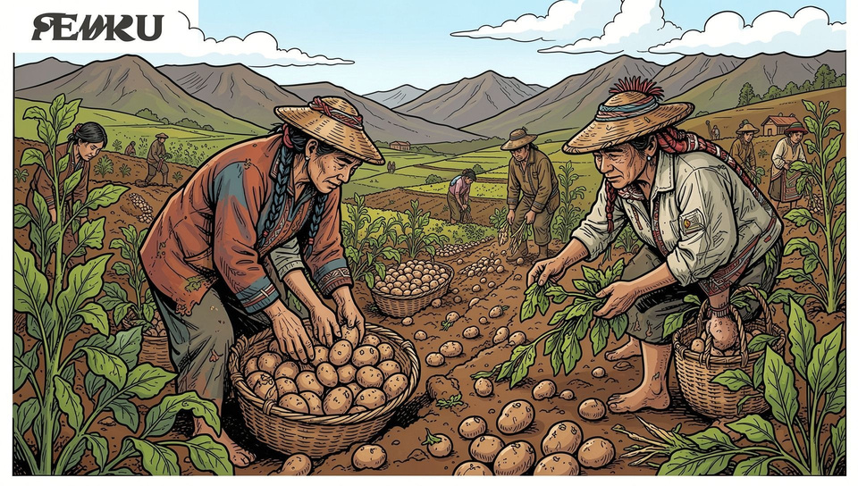
Metas e indicadores relacionados
Meta 2.3
Aumentar productividad e ingresos de pequeños productores.
Meta 2.4
Promover sistemas alimentarios sostenibles y resilientes.
Problemática
Vulnerabilidad ante heladas
ODS 2
Agricultura resiliente

Slide 11
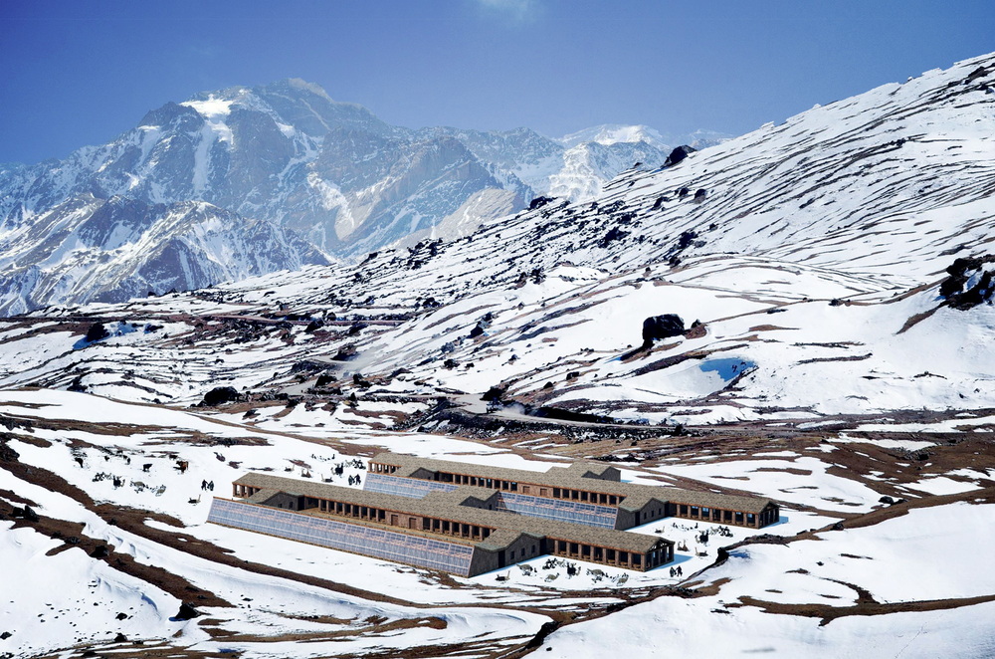
UNIVERSIDAD PERUANA CAYETANO HEREDIA
Metas e indicadores relacionados
Indicador 1
Produccion obtenida en KG
Indicador 2
ingreso generado por actividad agrícola /S
Indicador 3
Perdida de producción por helada.
ODS 2
Agricultura resiliente

Slide 12

GRACIAS
Por su atención

